Slide 1
웹프로그래밍기말대체과제
빅데이터 전공 20185135 서주현

Slide 2

[문제1] Node.js란?
CONTENTS
02
CONTENTS
02
Node.js는 Chrome V8 JavaScript 엔진으로 빌드된 JavaScript 런타임
확장성 있는 네트워크 애플리케이션을 만들 수 있도록 설계

Slide 3
[문제1] Node.js란? (특징)
단일 쓰레드 이벤트 루프
기반 비동기식 방식을
사용해 가볍고 효율적
자바 스크립트 언어 사용
웹서버 기능 내장

Slide 4
[문제1] Node.js란? (장단점)
장점
단점
- 자바스크립트를 사용하여 백엔드와 프론트엔드 간 동일언어로 개발 가능하다
- 비동기 방식이기에 서버무리가 적다
- Npm을 통한 다양한 모듈을 제공한다.
- 단일 쓰레드로 동작하여 하나의 작업이 큰 웹 서비스에는 맞지 않다
- 비동기식이라 에러 발생 시 프로세스가 죽는다

Slide 5
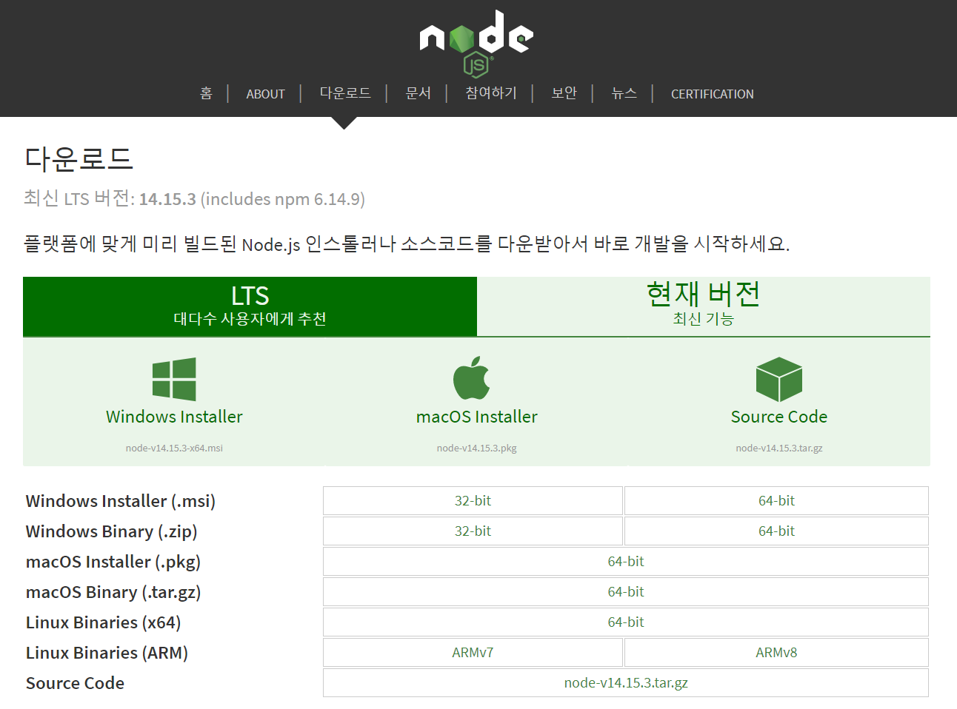
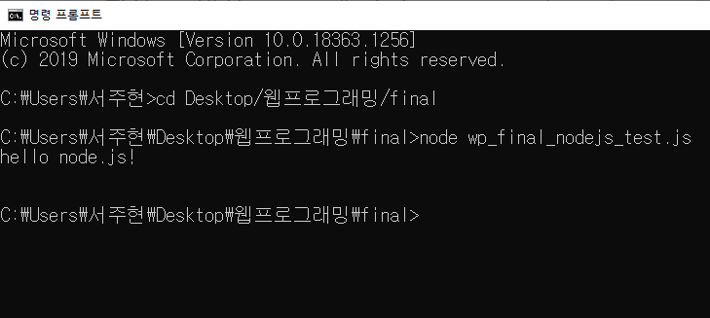
[문제1] Node.js란? (사용방법)
Node.js사이트(https://nodejs.org/ko/download/)에서 다운받아 설치하기
자바스크립트를 사용한 .js 파일 만들기
Cmd창에서 해당 파일이 위치한 디렉토리로 이동하기
Cmd창에 node (파일이름).js 치고 엔터
정상적으로 실행된다.

Slide 6
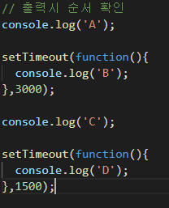
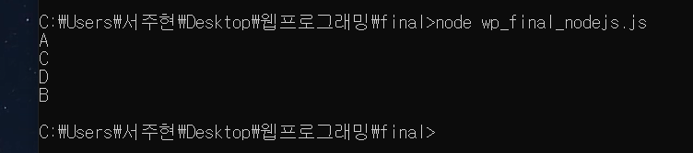
[문제1] Node.js란? (간단 예제)
-> node로 출력
CONTENTS
02
CONTENTS
02
node.js는 비동기식으로 진행되어 setTimeout이 쉬는 것을 기다리지 않는다.
따라서 AC먼저 출력되고 1.5초가 더 먼저 지났기에 D가 출력 그 후 B가 출력된다.
만약 동기식 방식이라면 A(3초쉬고)BC(1.5초쉬고)D 로 출력된다.

Slide 7

[문제2] 여러가지 프레임워크에 대해
CONTENTS
02
CONTENTS
02
Node.js를 위한 빠르고 개방적인 웹 프레임워크
특징
Node.js 프레임워크 중 커뮤니티가 가장 큼
서버를 쉽게 실행/운영이 가능
내장된 라우터로 코드 재사용이 가능

Slide 8

[문제2] 여러가지 프레임워크에 대해
CONTENTS
02
CONTENTS
02
파이썬으로 만들어진 오픈소스 웹 프레임워크
특징
보안이 우수하고 유지보구가 편리한 웹사이트를 신속하게
개발가능
비교적 쉬운 언어인 파이썬을 기반으로 두어 익히기 쉬움
웹 애플리케이션이 제공되어야하는 사용자 인증, 관리 등이
기본으로 구현

Slide 9

[문제2] 여러가지 프레임워크에 대해
CONTENTS
02
CONTENTS
02
Ruby언어로 개발된 오픈소스 웹 프레임워크
특징
M(model) V(view) C(controller) 아키텍쳐 구조
제공하는 규칙을 지키면 필요하나 개발 작업만 진행할 수 있어
빠르게 구현 가능
같은 코드를 반복하지 않도록 다양한 자동화 옵션 제공

Slide 10
감사합니다.

